Slide 1
Ferencesek

Slide 2
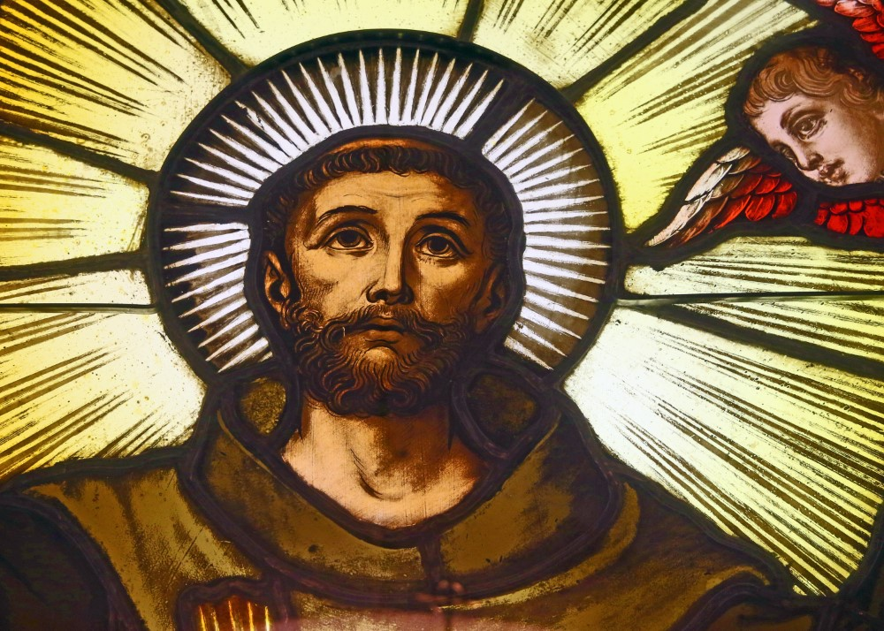
A ferencesek eredete
Assisi Szent Ferenc alapította a rendet a 13. század elején.
Koldulórend, azaz a szerzetesek nem birtokolhatnak semmit, és alamizsnából élnek.
Szent Ferenc a szegénység, az alázat és a béke eszméit hirdette.
A ferencesek a mai napig aktív szerepet játszanak a katolikus egyházban.
Notes:
Ebben a prezentációban a ferencesekről fogunk tanulni, akik egy fontos katolikus szerzetesrendet alkotnak. Meg fogjuk ismerni a rend alapítóját, Assisi Szent Ferencet, és az általa hirdetett eszméket. Betekintést nyerünk a ferencesek életmódjába és a mai napig betöltött szerepükbe. Kép: Assisi Szent Ferenc

Slide 3
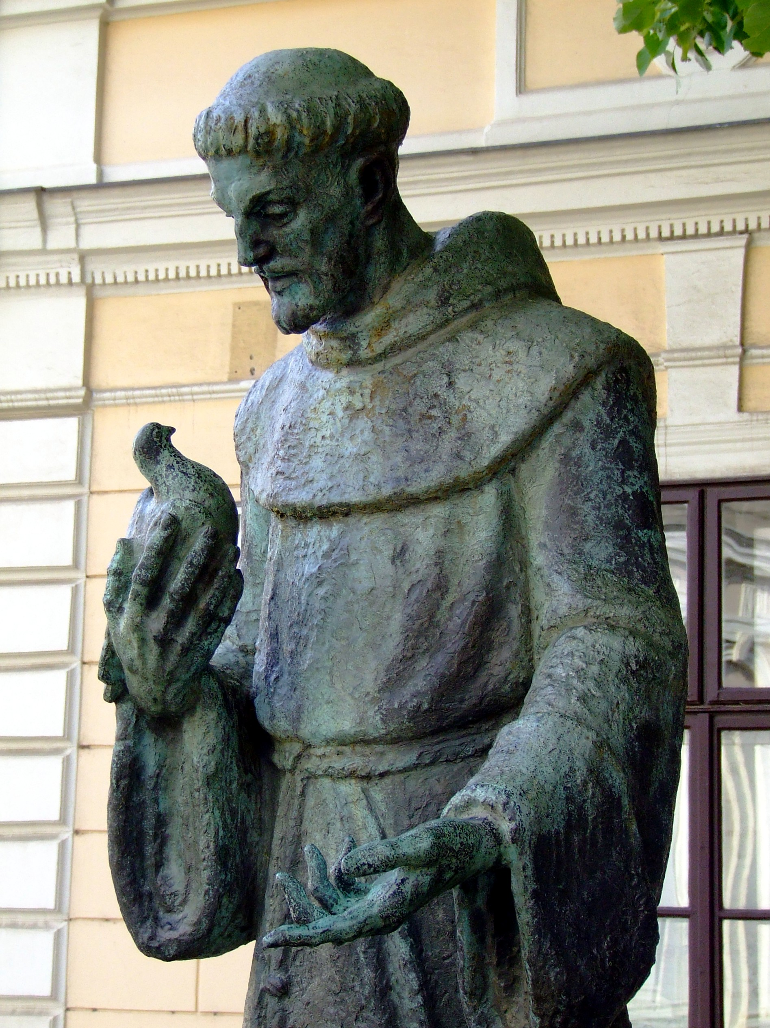
Assisi Szent Ferenc
1181-ben született Assisiben, Olaszországban.
Gazdag kereskedőcsalád gyermeke volt, de lemondott a vagyonáról, hogy Istennek szentelje az életét.
1209-ben alapította a ferences rendet.
1226-ban halt meg.
Notes:
Assisi Szent Ferenc a ferences rend alapítója. Gazdag családban született, de fiatalon lemondott a vagyonáról és elkötelezte magát a hit mellett. Egyszerű életet élt, és a szegénység, az alázat és a béke eszméit hirdette. Szent Ferenc a természet szerelmese volt, és minden élőlényben Isten teremtményét látta. Kép: Szent Ferenc szobra, pécs

Slide 4
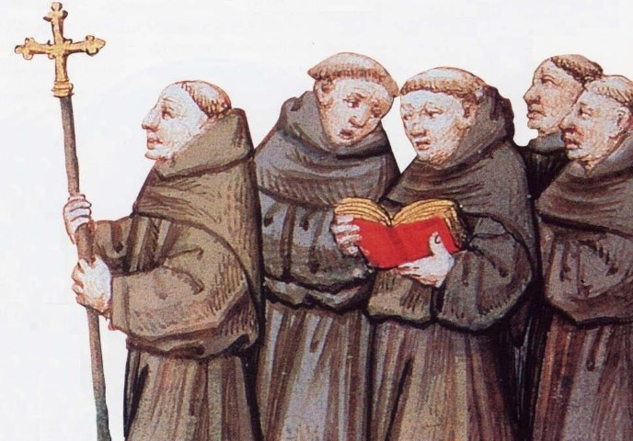
A ferences lelkiség alapjai
Szegénység: A ferencesek lemondanak a földi javakról, és alamizsnából élnek.
Alázat: A ferencesek szerények és alázatosak, és nem törekednek a hatalomra.
Béke: A ferencesek a béke és a megbékélés hírnökei.
Természetszeretet: A ferencesek tisztelik a természetet és Isten teremtményét látják benne.
Notes:
A ferences lelkiség a szegénységre, az alázatra, a békére és a természetszeretetre épül. A ferencesek úgy vélik, hogy a boldogság nem a földi javakban, hanem a hitben és a szeretetben rejlik. Szent Ferenc példája arra inspirálja őket, hogy egyszerű életet éljenek és Istennek szenteljék magukat. Kép: Ferences szerzetesek imádkoznak a természetben

Slide 5
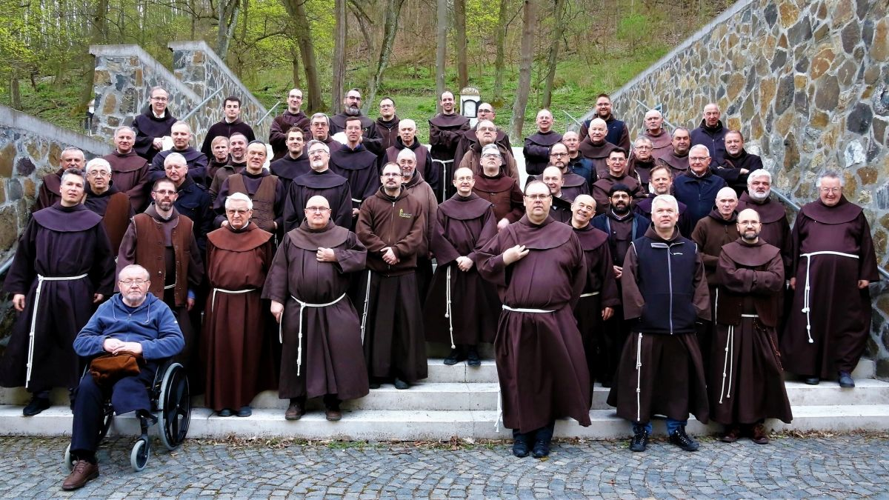
A ferencesek tevékenysége
Hit terjesztése: prédikálnak, misét tartanak.
Segítenek a rászorulókon: szegényeket és betegeket gondoznak, hajléktalanokat támogatnak.
Oktatnak: iskolákat működtetnek.
Misszióznak: a világ szegényebb országaiban segítenek.
Notes:
A ferences rend fontos szerepet játszik a világ jobbításában. Nemcsak a hit terjesztésén fáradoznak, hanem a rászorulók megsegítésére is hangsúlyt fektetnek. Prédikálnak, misét bemutatnak, és igyekeznek minél szélesebb körben eljuttatni az emberekhez az evangélium üzenetét. Emellett a szegények, betegek és hajléktalanok gondozásával, támogatásával foglalkoznak. Iskolákat működtetnek, oktatással segítik a fiatalokat. A missziós tevékenységük során pedig a világ szegényebb országaiba is elutaznak, hogy ott segítsék a helyi lakosságot.

Slide 6
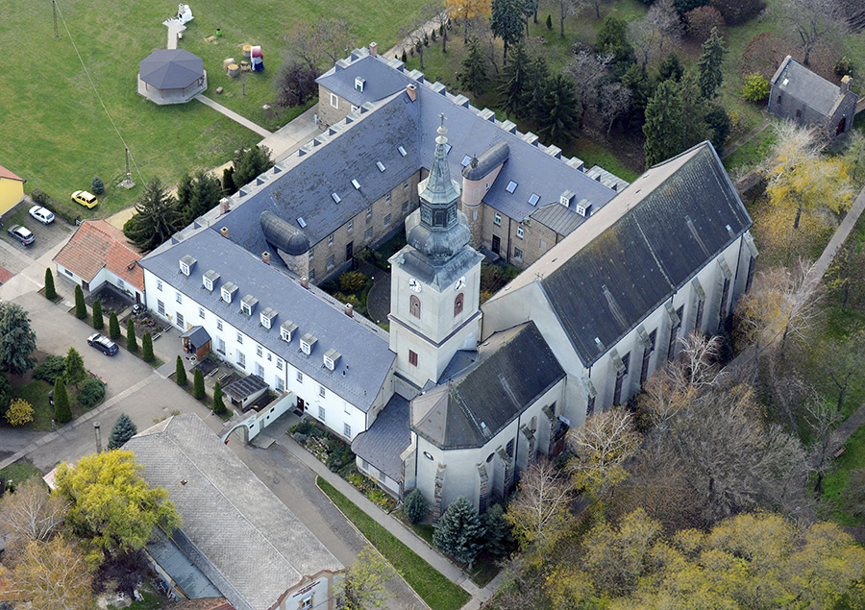
A ferences rend Magyarországon
A ferencesek a 13. század elején érkeztek Magyarországra.
Nagy szerepet játszottak a magyar kultúra és tudomány fejlődésében.
Jelentős építészeti emlékeket hoztak létre.
Ma is aktív szerepet töltenek be a magyar katolikus egyházban.
Notes:
A ferences rendnek évszázados múltra nyúlik vissza a története Magyarországon. A 13. század elején érkeztek az első szerzetesek, és hamarosan fontos szerepet töltöttek be a magyar kultúra és tudomány fejlődésében. Iskolákat alapítottak, könyvtárakat hoztak létre, és kiemelkedő tudósokat, művészeket adtak a magyar történelemnek. A ferencesek építészeti emlékei is jelentősek, amelyek közül a legismertebb a budai Mátyás-templom. Kep A_jászberényi_ferences_templom_és_rendház

Slide 7
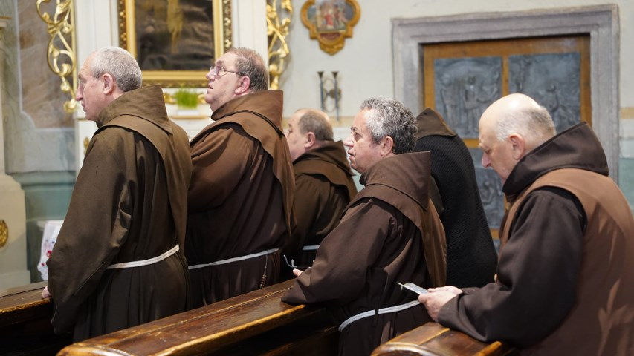
A ferencesek ma
A ferences rend ma is aktív szerepet tölt be a katolikus egyházban.
Világszerte több mint 15 000 ferences szerzetes él.
A ferencesek továbbra is a szegénység, az alázat és a béke eszméit hirdetik.
Elkötelezettek a rászorulók megsegítése mellett.
Notes:
A ferences rend a 21. században is aktív szerepet tölt be a katolikus egyházban. Világszerte több mint 15 000 ferences szerzetes él, akik továbbra is Assisi Szent Ferenc eszméit hirdetik. Elkötelezettek a szegénység, az alázat és a béke mellett, és fáradhatatlanul segítik a rászorulókat. A ferencesek a mai napig inspiráló példát mutatnak a hit és a szeretet megélésére.

